Slide 1
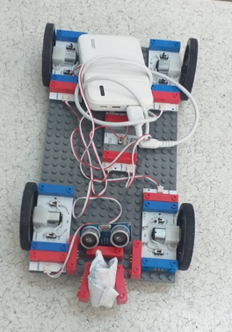
TWİN ÇÖP TOPLAYAN ARAÇ
HAMZA DEMİRKOL & HÜSEYİN VELİ ATHAN
6. SINIF

Slide 2
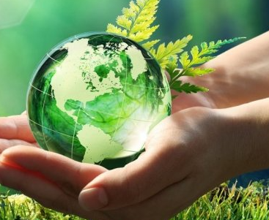
Giriş
Sürdürülebilirlik: Gelecek nesillerin kendi ihtiyaçlarını karşılama yeteneğinden ödün vermeden bugünün ihtiyaçlarını karşılamasıdır.
Sürdürülebilirlik Neden Önemlidir ?
Gezegenimizin doğal kaynaklarını koruyarak ve gelecek nesillere yaşanabilir bir dünya bırakarak yaşamak için kritik bir gerekliliktir. Bu yüzden bizim yapacağımız proje ile ileride nesillere daha sürdürülebilir bir çevre bırakacağız.

Slide 3
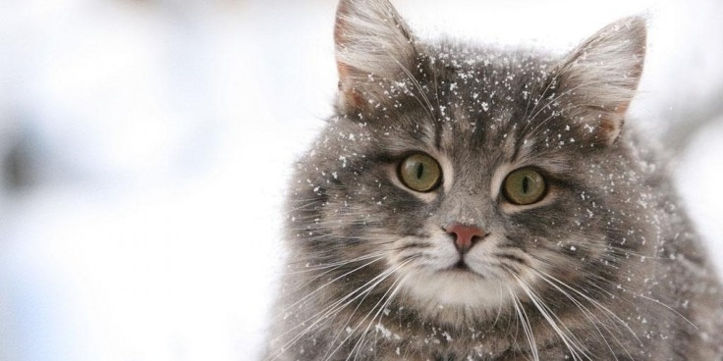
Hayvanların Ölmesi
Dünya üzerinde sadece plastikten dolayı 1800 hayvan ölmektedir. Bu projenin çıkış noktası hayvanların ölmemesidir.

Slide 4
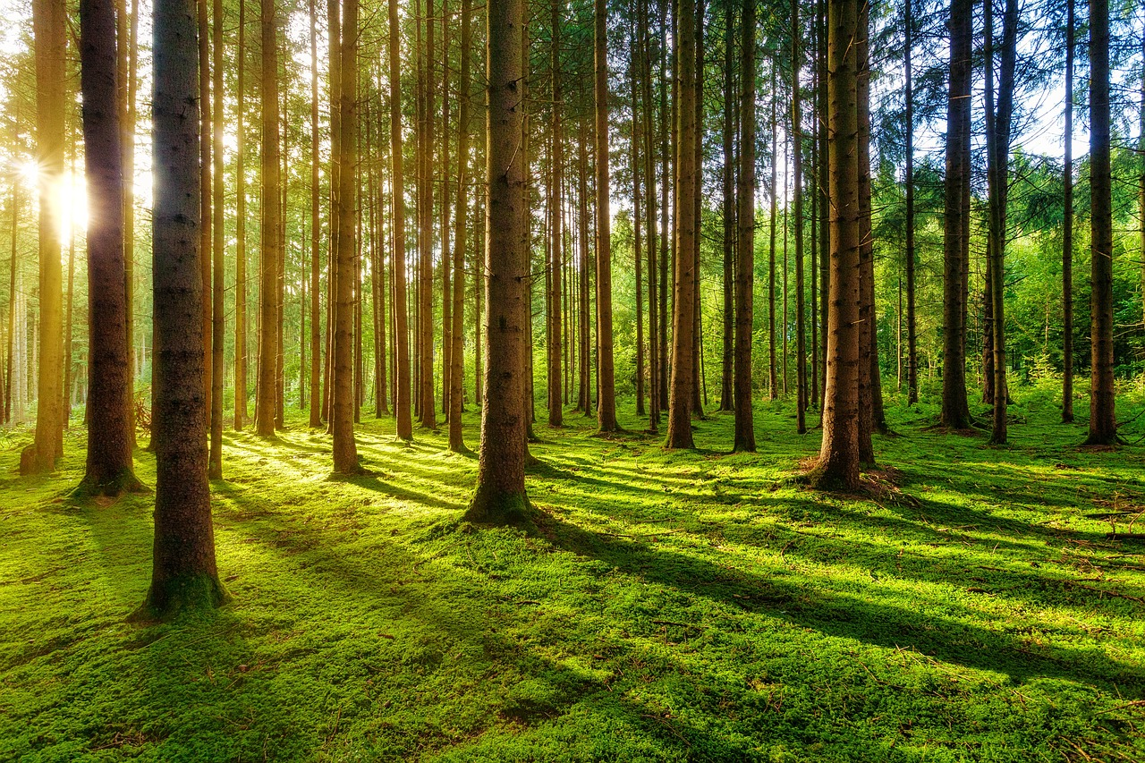
Problemimizin Etkisi
Bu proje çevre için önemli çünkü bu proje bize daha temiz bir çevre imkanı sunuyor.
Şimdi beraber bu projenin çalışma videosunu izleyelim.
Video Linki: https://youtu.be/WJZ1t9AQJjg?si=-ZuexubI2JhqIYfI

Slide 5
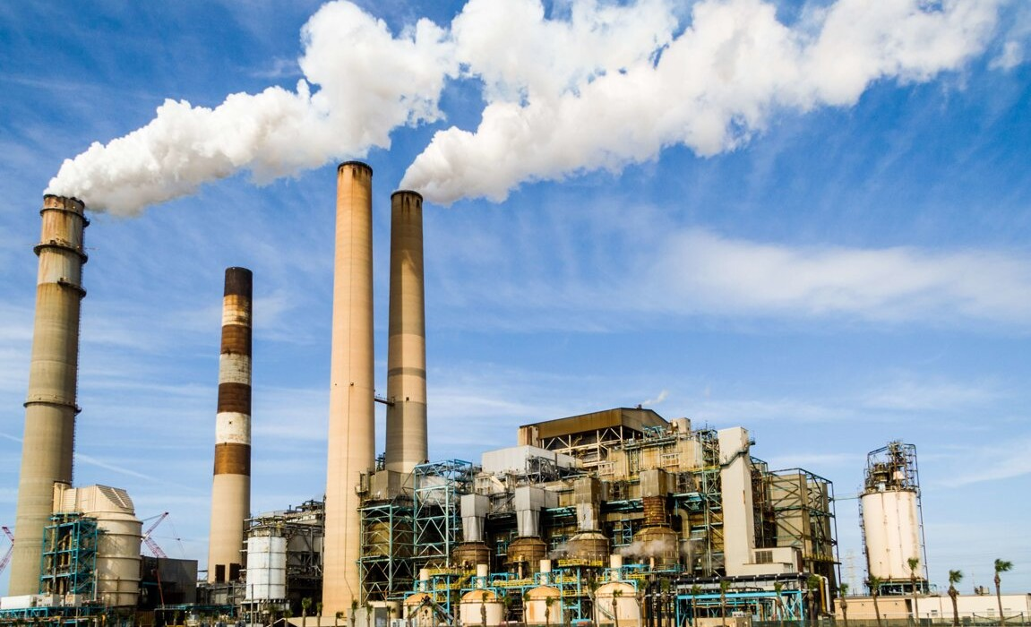
Önerdiğimiz Çözüm
Tasarladığımız araçtaki mesafe sensörleri çöpü algılar ve toparlar. Bu sayede hem daha temiz bir çevre hem de sokaktaki temizlik görevlileri için daha uygun olur.

Slide 6
Çözümün Faydaları
Bu proje sayesinde hem temizlik görevlileri için iyi olur hem de daha temiz bir çevremiz olur

Slide 7
Uygulama Planımız
İSMİ | ADET
Akıllı Kumanda | 1
Geri Dönüşüm Kutusu | 4
Süpürge (hem çeken hem de fırlatan) | 1

Slide 8
Zorluklarımız ve Dikkate Almamız Gerekenler
Sorunumuz çöpleri toplarken süpürgenin hayvanları çekebilir bu maalesef bizim için bir sorun
Ama biz bu sorunu çözmek için süpürgenin içine ısı algılama sensörü yerleştireceğiz.

Slide 9
Sonuç
Biz bu projeyi daha temiz bir çevre için düşündük
İnsanların bir çoğu çöplerini yere atıyor bu yüzden bu proje çok önemli

